Slide 1
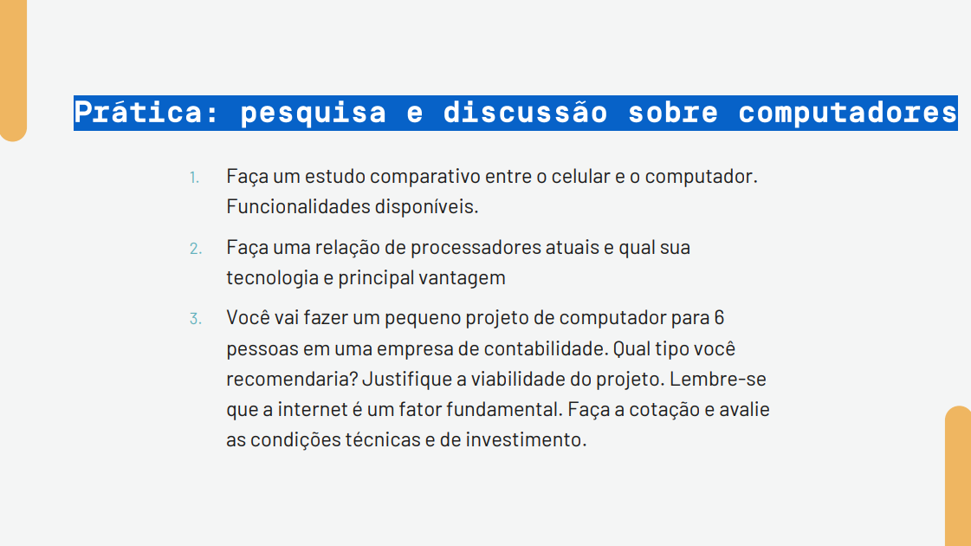

Slide 2
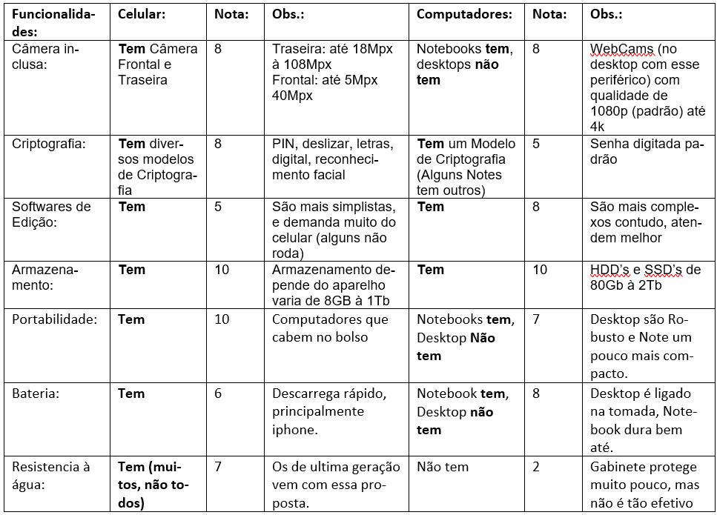
1

Slide 3


2
Categorias | Apple M1 Ultra | Intel Xeon Platinum 8380
Clock da CPU: | 3.2GHz x 16 & 2GHz x 4 | 8 x 3.2GHz& 8 x 2.4 GHz
Núcleos: | 20 | 16
Threads: | 20 | 24
Litografia: | 5nm | 10nm
Vídeo Integrado: | Sim | Sim
Velocidade do clock da GPU: | 1300MHz | 300MHz
TDP: | 96W | 125W
bits: | 64 bits | 64 bits
Cache: | 48 Mb / L2 | 14Mb / L2 – 38Mb / L3
Fonte: https://versus.com/br/apple-m1-ultra-vs-intel-core-i9-12900k

Slide 4
GLOSSÁRIO
Clock: É a frequência que um processador tem para executar uma tarefa medida por segundos.
Núcleos: Uma unidade de processamento independente que fica na parte central da cpu.
Threads: Linhas de execução que ficam dentro dos núcleos e realizam o processamento efetivo das tarefas, podem ter mais de uma thread dentro de um núcleo (Multithreads).
Litografia: Remete a distância dos transistores.
TDP: Energia Térmica de Projeto, é a medida que mostra quanto calor é gerado pelo processador em sua utilização normal
Bits: Bits se refere, números binários. Na CPU, está relacionado a quantidade de informação que o processador processa.
Cache: Faz parte da CPU e sua função é buscar informação dentro da memória RAM, para agilizar os processos da CPU.

Slide 5







Impressora
3
Orçamento:
Investimento Único: 11.936,6
Investimento a Longo Prazo: 412,48
Pc-1
Pc-2
Pc-3
Switch
Servidor em Nuvem
Pc-4
Roteador
Pc-5
Pc-6

Slide 6
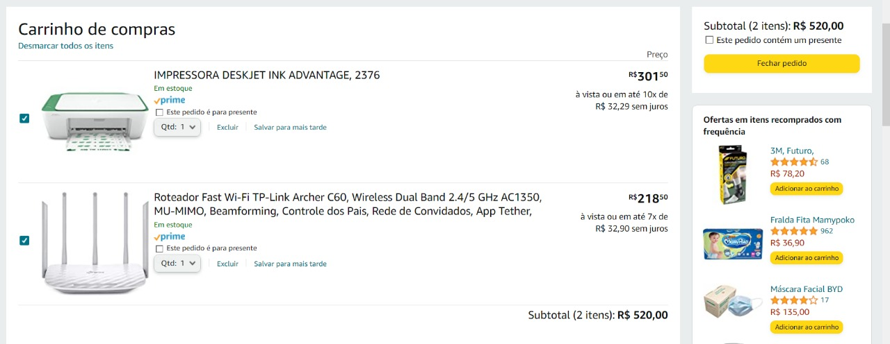

Slide 7


Duas Provedoras, para caso ocorrer algum problema técnico a empresa não se prejudicar.

Slide 8
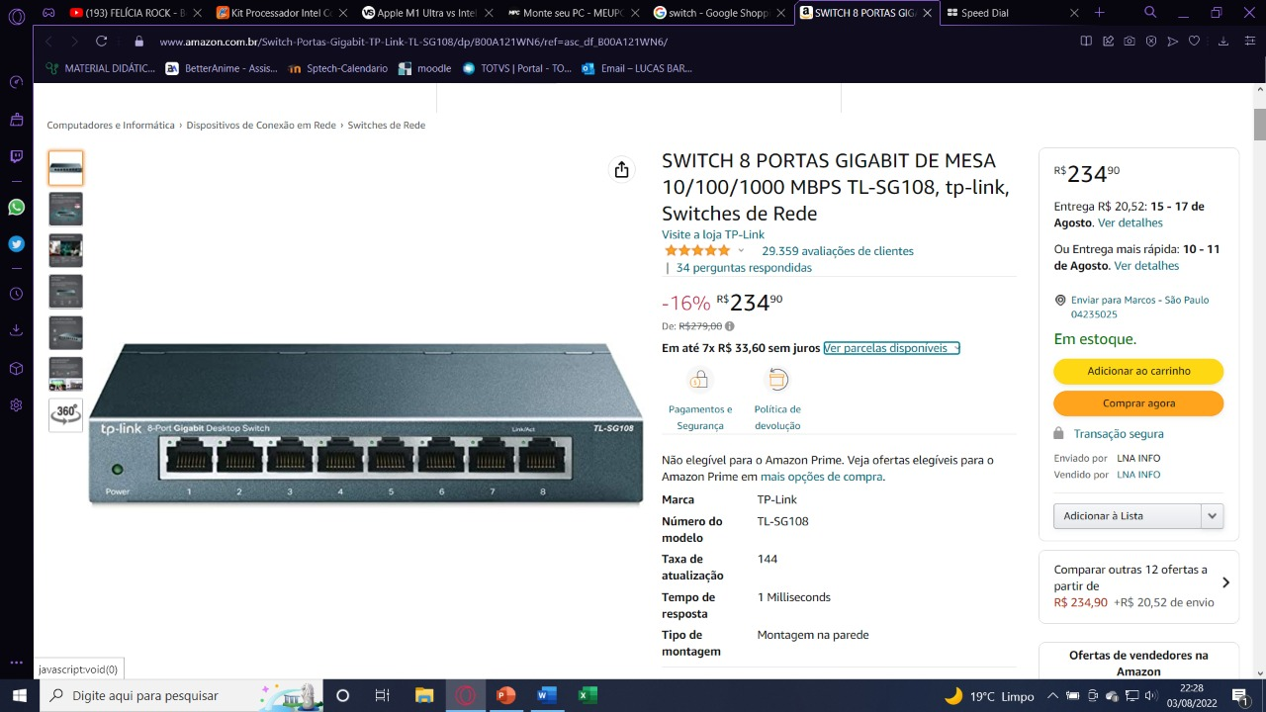

Slide 9
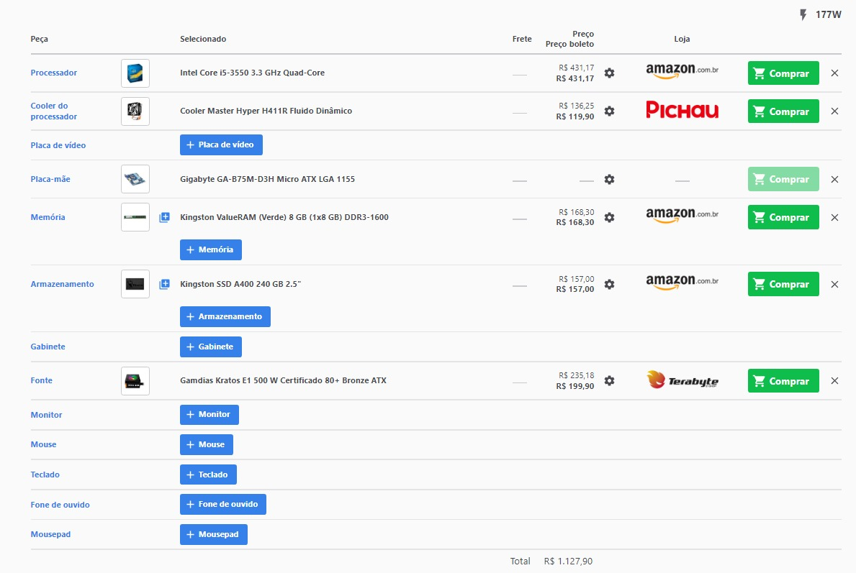

Slide 10
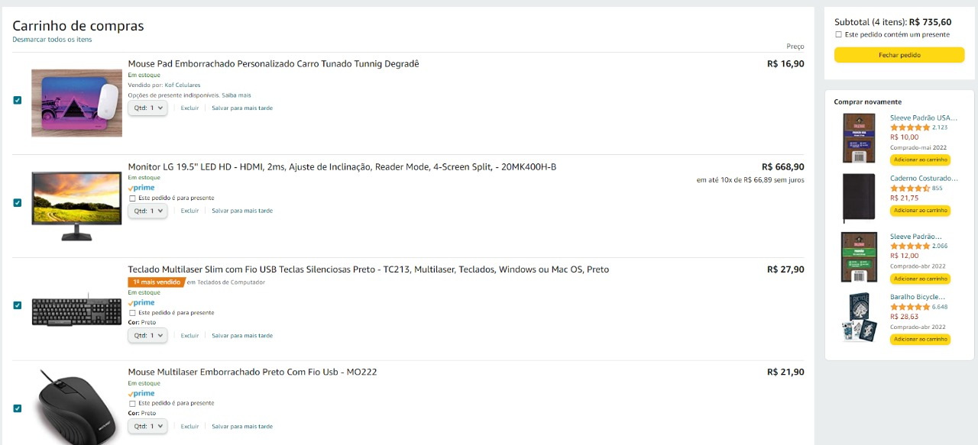

Slide 11

Todos os 6 computadores terão, esse plano do Office. Portanto conseguiram utilizar ferramentas contábeis no trabalho.

